Slide 1
CHÀO MỪNG CÁC EM ĐẾN VỚI TIẾT
TIẾNG VIỆT LỚP 1

Slide 3
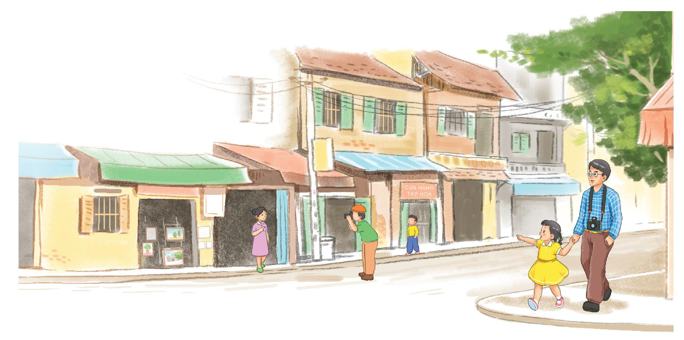

Slide 5
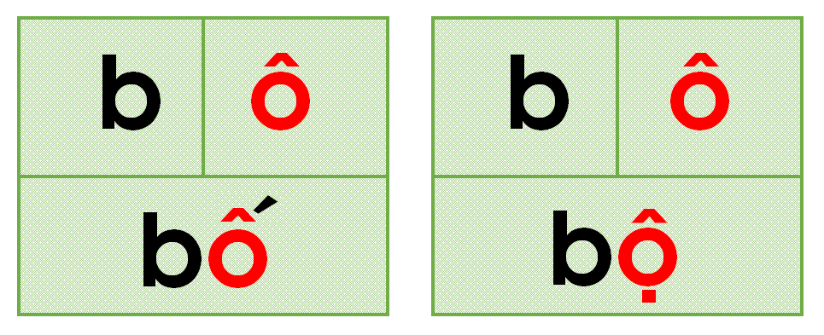

Slide 7
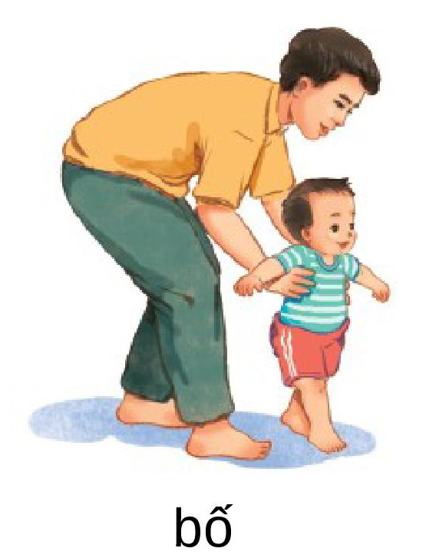

Slide 9
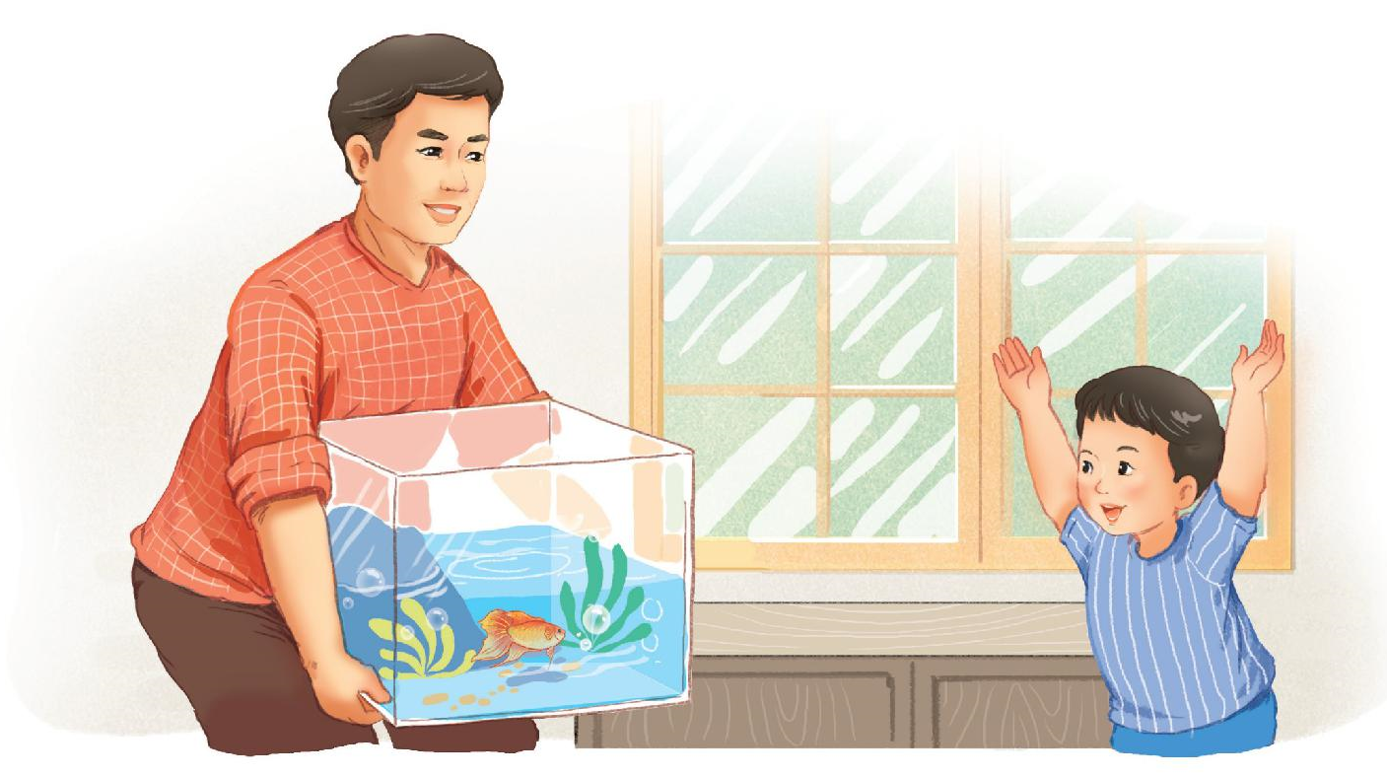

Slide 10
